Slide 1
Лабораторная работа № 8. Текстовой редактор vi
Давитян Эдуард
НПИ-01-21

Slide 2
Цель работы
Познакомиться с операционной системой Linux. Получить практические навыки работы с редактором vi, установленным по умолчанию практически во всех дистрибутивах.

Slide 3
Основные команды текстового редактора VI
Текстовый редактор vim, созданный на основе более старого vi. Один из мощнейших текстовых редакторов с полной свободой настройки и автоматизации, возможными благодаря расширениям и надстройкам. По умолчанию входит в состав любого дистрибутива Linux.

Slide 4
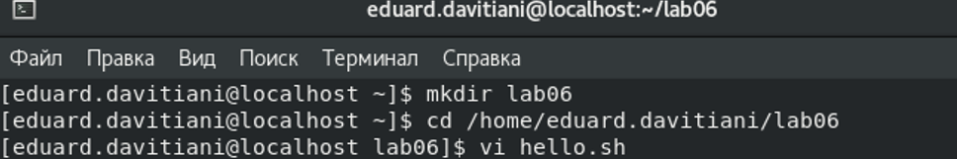
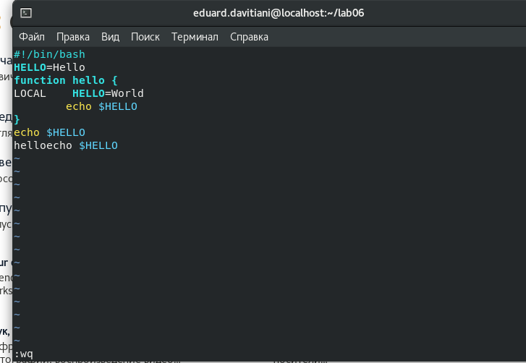
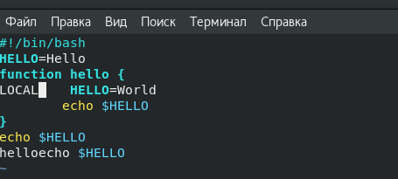
. Создание нового файла с использованием vi. Создать фаил hello.sh. Нажмите клавишу i и вводите следующий текст. Нажмите : для перехода в режим последней строки и внизу вашего экрана появится приглашение в виде двоеточия. Нажмите w (записать) и q (выйти), а затем нажмите клавишу Enter для сохранения вашего текста и завершения работы. Сделайте файл исполняемы.

Slide 5
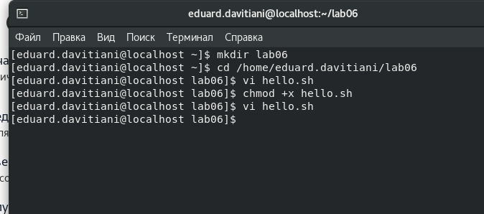
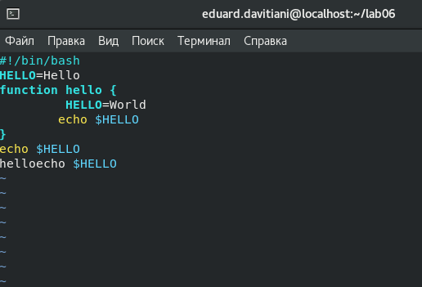
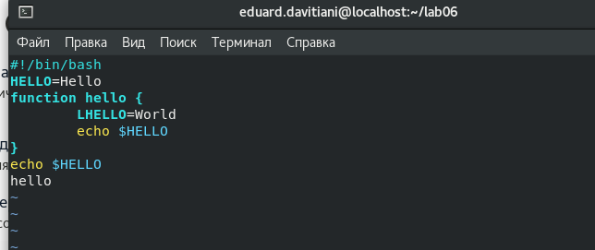
Вызовите vi на редактирование файла. Перейдите в режим вставки и наберите следующий текст: local, нажмите Esc для возврата в командный режим. Установите курсор на последней строке файла. Вставьте после неё строку, содержащую следующий текст: echo $HELLO. Удалите последнюю строку. Введите команду отмены изменений u для отмены последней команды. Введите символ : для перехода в режим последней строки. Запишите произведённые изменения и выйдите из vi.

Slide 6
Ввод текста Следующие команды переводят редактор в режим ввода:
i — перейти в режим ввода с текущей позиции
a — перейти в режим ввода после курсора
I — переместиться в начало строки и перейти в режим ввода
А — переместиться в конец строки и перейти в режим ввода
o — перейти в режим ввода с новой строки под курсором
O — перейти в режим ввода с новой строки над курсором
S - удаляет всю текущую строку и переходит в режим ввода. Число перед командой показывает сколько нужно удалить строк начиная с текущей. Например 4S удалит четыре строки включая текущую.
s - заменяет указанное количество символов (удаляет указанное число символов и переходит в режим ввода). В отличии от команды с которая может удалить кусок текста размером не меньше слова (cw), командой s можно удалить любое число символов. Например 4s удалит четыре символа начиная с того который находится под курсором. Эта команда применяется для замены одного или нескольких символов другими символами.

Slide 7
Удаление и вставка Ниже перечислены основные комманды удаления и вставки текста:
x — удалить символ под курсором (<число>x удаляет указанное число символов начиная с того который находится под курсором);
X — удалить символ влево (удалить символ перед курсором);
d — используется совместно с командами перемещения. Удаляет символы с текущего положения курсора до положения после ввода команды перемещения. Пример:
dw - удаляет символы с текущего до конца слова. включая пробел после слова, чтобы удалить символы до конца слова, но оставить пробел используется команда de,
с — команда аналогичная d, но после удаление переходит в режим ввода;
сс - команда удаляет текущую строку и переходит в режим ввода;
C - удаляет текст с текущего положения курсора до конца строки, аналогична команде с$ (где $ - символ конца строки);

Slide 8
Вывод :
Я познакомился с операционной системой Linux. Получил практические навыки работы с редактором vi, установленным по умолчанию практически во всех дистрибутивах.

